Slide 1
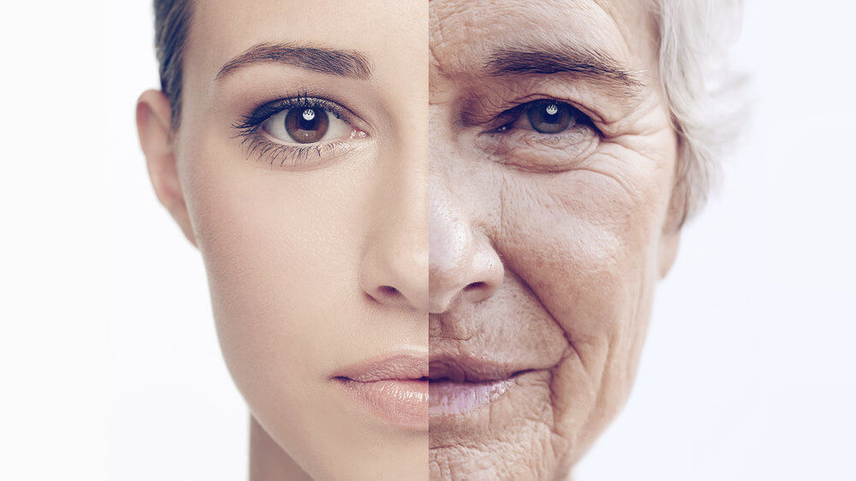
Әл-Фараби атындағы Қазақ Ұлттық Университеті Биология және биотехнология факультеті Биофизика және биомедицина кафедрасы
11-лекция.
Қартаю. Қартаю биологиялық үрдіс ретінде.

Slide 2
Кіріспе
Негізгі бөлім
Қартаю
Қартаюдың негізгі белгілері
Қартаюды зерттейтін ғылым саласы
Қорытынды
Пайдланған әдебиеттер
Кіріспе
Негізгі бөлім
Қартаю
Қартаюдың негізгі белгілері
Қартаюды зерттейтін ғылым саласы
Қорытынды
Пайдаланған әдебиеттер

Slide 3
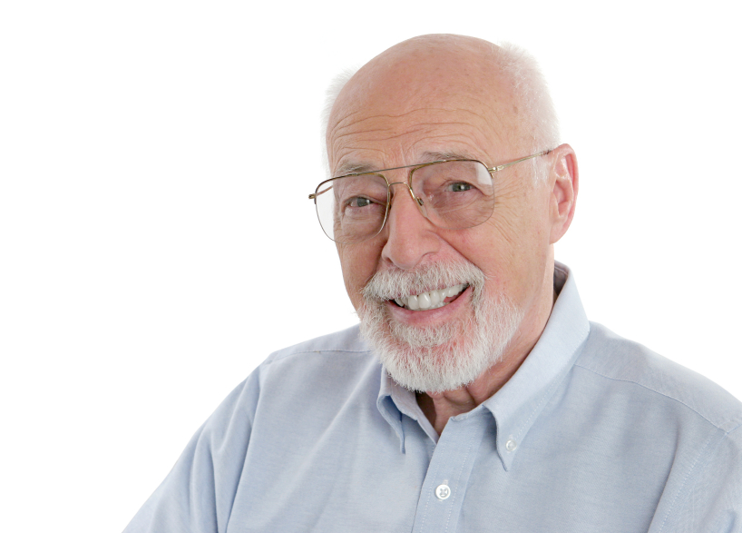
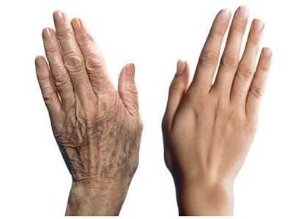
Қартаю – биологиялық процесс; белгілі бір жасқа жеткеннен кейінгі организмнің мүмкіншіліктерінің үдемелі төмендеуі. Қартаю кезінде тіннің серпімді талшықтарының және су мөлшерінің азаюынан тері жұқарып, қатпарланып әжім пайда бола бастайды. Бұл кезде шаш ағарып, сирейді, көздің көруі, құлақ естуі нашарлайды, тіс түсе бастайды.

Slide 4
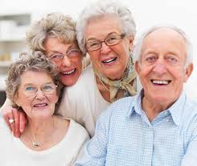
Дүние жүзінде қарт адамдардың абсолюттік саны күннен күнге өсіп бара жатқандықтан, олар туралы мәселелер де өте тереңдеп бара жатыр. Осы мәселені зерттейтін ғылым «геронтология» деп аталады, яғни ол термин «герон» — қарт, «логос» — ғылым деген екі сөздің тоғысуынан шыққан. Поль де Кюридің айтуы бойынша, бұл терминді алғаш рет Илья Мечников ойлап тапқан. Геронтология қартаю процесін ғана зерттемейді, ол сонымен қатар қартаю кезеңіндегі адам денсаулығын және өмір ұзақтылығына да мән береді.

Slide 5
Қартаюдың бір көрінісі ретінде организмде дәнекер тіндердің өзгеруін келтіруге болды. Осыдан өкпеде, бауырда,жүректе, т.б. ішкі органдарда олардың атқаратын жұмысының бұзылуына әкелетін беріштенулер дамиды. Дәнекер тіндерінің өзгерістерінен қарттарда жара мен сүйек сынықтарының бітуі жастарға қарағанда баяу жүреді. Қартаю кезінде адамның жүйке жүйесінде, ішкі секреция бездерінде, иммундық, жүрек-қан тамырлар жүйелерінде елеулі өзгерістер байқалады. Жүйке жүйесінің өзгерістерінен шартты және шартсыз рефлекстер әлсірейді, есте сақтау қабілеті бұзылады. Қарт адамдарда жыныс, қалқанша, ұйқы бездерінің, гипофиздің, бүйрек үсті бездерінің, айырша бездің гормонөндіру қабілеттілігі төмендейді.

Slide 6
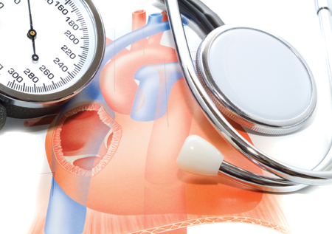
Қартаю кезінде жүректің жиырылу күші кемиді, қан айналу көлемі азаяды. Шеткі тіндердегі қан қылтамырларының (капиллярлары) қабырғалары қалыңдап кетуінен газ алмасу процесі бұзылады. Бұл гипоксия ауруының дамуына әкеледі. Қан тамырларының серпімділігі азайып, оларда атеросклероз дамиды. Адамның жасы ұлғаюына байланысты жүрек пен қан тамырларының жүйкелік және гуморалдық реттеулері өзгереді.

Slide 7
Қартаю
Қалыпты
Физиололо-гиялық
адам егде тартқан жасқа келседе,денсаулығы жақсы, ширақ,өзін-өзі күтіп, айналасына назар аударып белсенділік көрсете алатын жағдайда болуы.
қартаюда кәріліктің белгілері мезгілінен бұрын байқалады. Бұған адамның созылмалы аурумен ауыруы немесе қоршаған ортаның жағымсыз әсері себеп болады.

Slide 8
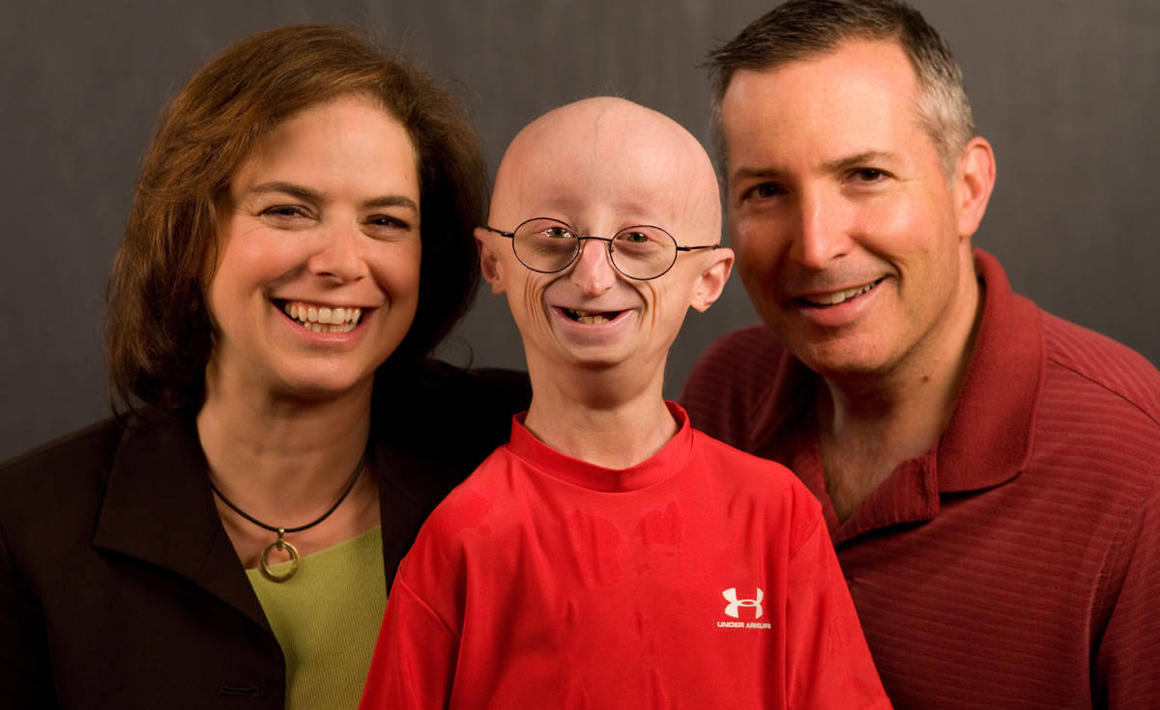
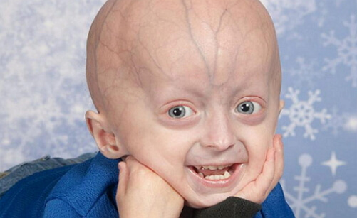
Ал мұның өзі нуклеин қышқылдары (ДНҚ) қызметінің бұзылуына байланысты болады. Кейінгі жылдары иммунитет жүйесі бұзылған организмде түзілген антиденелер бөгде заттарды ғана емес қалыпты клеткаларды да бұзып, жоятыны анықталды. Қартаю кезінде клеткалардағы энергетикалық (жылу бөліну) процестер өзгереді: тотықтырғыш ферменттердің белсенділігі кемиді, митохондриялардың саны азаяды. Қартаюда тұқым қуалаушылық факторы үлкен рөл атқарады. Кейбір адамдардың қалыптан тыс ерте қартаюы байқалады, мұны прогерий деп атайды.

Slide 9
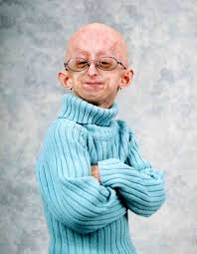
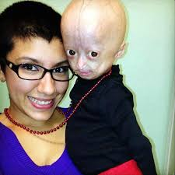
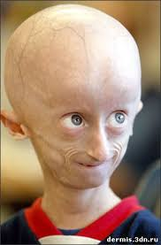
Бұл сирек кездесетін тұқым қуалайтын синдромдар кездерінде байқалады. Солардың бірі – Гетчинсон-Гильфорд синдромы – балалардың, аутосомдық-рецессивтік жолмен ұрпақтан ұрпаққа берілетін ауруы. Бұл аурудың алғашқы көрінісі баланың бір жасар кезінде байқалып, тез қарқынмен дамып, 10 – 20 жаста жүрек инфарктысынан өлімге әкеледі. Баланың бойы өсуі баяулайды, шашы ағарып, түсе бастайды, терісі жұқарып, қатпарланып кетеді. Көз бұршағының бұлыңғырлануы (катаракта), өкпе эмфиземасы, қан тамырларының атеросклерозы, т.б. дамиды. Осындай кәрілікке тән белгілердің 15 – 25 жас арасында дамуы – Гетчинсон-Гильфорд деп аталады.

Slide 10
Ерте қартаюдың ең негізгі себебі –
қозғалудың азаюы,
бұлшық ет жұмысының жеткіліксіздігі (гиподинамия).
Қартаюға байланысты организмде зат алмасу процесі нашарлайды, сондықтан қуатты тағамдарға қажеттілік те төмендейді. Мысалы, қалада тұратын 60 – 74 жастағы ер адамдардың тәуліктік энергетикалық қажеттілігі 2300 ккал болса, әйелдерде – 2100 ккал, ал жасы 75-тен асқан адамдарда бұл қажеттілік 2000 және 1900 ккал шамасында болады. Бұл кезде тағам құрамындағы жануар майлары мен көмірсу мөлшері аз болуы тиіс. Қартаю заңдылықтарын зерттейтін ілім геронтология, ал жастары ұлғайған адамдар мен кәрі адамдардың ауруларын зерттейтін ілім гериатрия деп аталады.

Slide 11
Дегенмен көптеген гомеостаздық құбылыстар қартаю кезеңінде шұғыл түрде өзгермейді. Сол сияқты барлық мүшелер бірдей өзгермейді, айталық бір мүшенің қызметі кәрілік сатысында төмендесе, екінші біреулерінің қызметі керісінше жоғарылайды, үшіншілерінің қызмет белсенділігі айтарлықтай өзгермейді. Мысалы,
бірінші типке жүректің жиырылуын, гормондардың белсеңділігін, ішкі секреция бездерінің (қалқанша без, жыныс бездері) қызметін, көру, есту т.б.;
екінші типке гипофиз қызметін, қандағы холестерин деңгейін, жасушалардың гуморальдық және химиялық факторларға сезімталдығын т.б.;
үшінші типке қандағы қант деңгейін, эритроциттер мен лейкоциттер санын, гемоглобин мөлшерін т.б. жатқызуға болады.

Slide 12
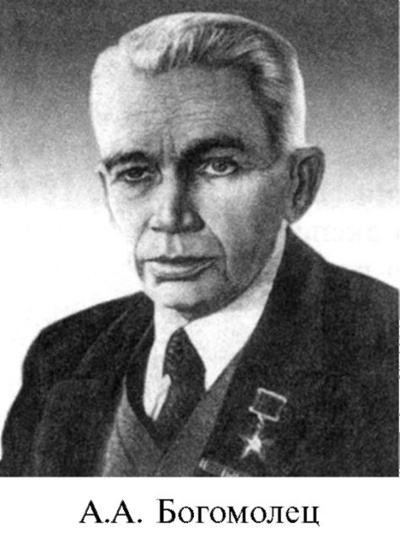
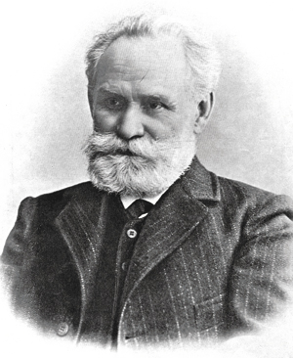
Академик А.А.Богомольц (1922) қартаю себептері ағзадағы ұлпааралық қатынастардың бұзылуы деп болжамдаған. Ол жасушалар мен үлпалардың қоректенуін қамтамасыз ететін және реттейтін дәнекер ұлпалардың қартаю құбылысындағы маңызы ерекше деп түсінген.
Қартаю құбылысының себептерін түсіну үшін И.П. Павлов (1912) ілімінің де маңызы зор, себебі орталық жүйке жүйесі ағзаның барлық мүшелері мен мүшелер жүйесінің қызметін реттеуші, басқарушы орталық болып табылады. Әр түрлі тәжірибелер нәтижесінде И.П. Павлов жүйке күйзелісі мен ұзақ уақыт жүйкенің шаршауы ерте қартаюды тудыратын факторлар екенін анықтаған

Slide 13
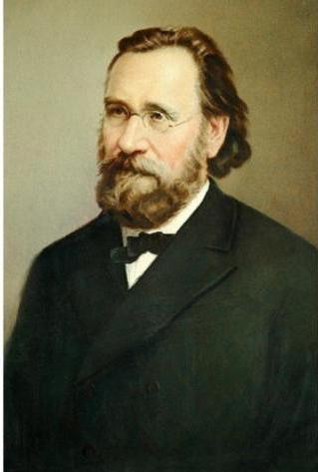
И.И. Мечниковтың интоксикациялық (улану) теориясы бойынша қартаю құбылысы тек қана биологиялық факторға — физиологиялық, патологиялық т.с.с. тәуелді болмай, сол сияқты әлеуметтік факторларға да тәуелді болады. И.И. Мечниковтың пайымдауынша ағзаның өсуімен қатар әр түрлі заттардың алмасуы, мысалы азоттың алмасуы нәтижесінде жинақталған ыдырау өнімдері — аммиак, ағзаны улайды, тоқ ішекте шіру өнімдері көптеп жинақталады. Бұл теория бойынша улы ыдырау өнімдері кейбір мүшелер мен үлпаларды көбірек улайды, мысалы бауыр, ми жасушаларын, ал дәнекер ұлпа жасушалары керісінше көбееді. И.Й. Мечников қартаю құбылысын тек фагоцитоз ілімі негізінде түсіндірмек болды. Ол ішекте шіру құбылысын болдырмау үшін шіріту бактерияларының тіршілігіне қолайсыз орта жасау керек, сондықтан сүт өнімдерімен көбірек қоректену қажет деп айтқан.

Slide 14
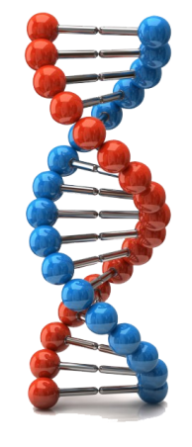
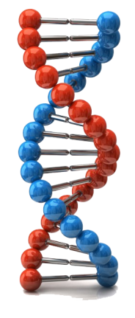
Қартаюдың қазіргі теориялары бойынша қартаю жасушаның генетикалық аппаратының бұзылуы салдарынан болады. Онтогенез барысында нуклеопротеид кешенінің сандық және сапалық өзгерістері байқалады, ал ол тіршіліктің түпкілікті қасиеттерінің бірі — өзін-өзі жаңарту, ақуыз синтезі сияқты құбылыстардың өзгеруіне алып келеді.
Қартаю кезінде гистондар мөлшері көбейеді, олардың ДНҚ молекуласымен байланысы қатая түседі, ал бұл көптеген гендер мен гендер кешенінің актив күйінен активсіз күйіне көшуі не алып келеді. Бүл құбылысты Г.Д. Бердышев (1972), В.Н. Никитин (1972) өз тәжірибелерінен байқаған

Slide 15
Қорытынды
Қартаю – биологиялық процесс; белгілі бір жасқа жеткеннен кейінгі организмнің мүмкіншіліктерінің үдемелі төмендеуі. Осы мәселені зерттейтін ғылым «геронтология» деп аталады, яғни ол термин «герон» — қарт, «логос» — ғылым деген екі сөздің тоғысуынан шыққан. Қан тамырларының серпімділігі азайып, оларда атеросклероз дамиды. Адамның жасы ұлғаюына байланысты жүрек пен қан тамырларының жүйкелік және гуморалдық реттеулері өзгереді. . Кейбір адамдардың қалыптан тыс ерте қартаюы байқалады, мұны прогерий деп атайды.

Slide 16
Пайдаланған әдебиеттер тізімі:
“Қазақстан”: Ұлттық энциклопедия/Бас редактор Ә. Нысанбаев – Алматы “Қазақ энциклопедиясы” Бас редакциясы, 1998
"Медициналық биология және генетика"/Бас редактор С.А.Әбилаева, Е.О.Қуандықова- Алматы-Шымкент, 2004

Slide 17
Назарларыңызға рахмет!

